Slide 1
Об основных требованиях к осуществлению государственной экспертизы проектной документации и (или) результатов инженерных изысканий в электронной форме
Заместитель начальника ФАУ «Главгосэкспертиза России»
Андропов Вадим Владимирович
Казань, 2016 г.

Slide 2
Правовые акты
Концепция развития механизмов предоставления государственных услуг в электронном виде, утверждена распоряжением Правительства Российской Федерации от 25.12.2013 № 2516-р
Концепция региональной информатизации, утверждена распоряжением Правительства Российской Федерации от 29.12.2014 2769-р
Положение об инфраструктуре, обеспечивающей информационно-технологическое взаимодействие информационных систем, используемых для предоставления государственных и муниципальных услуг и исполнения государственных и муниципальных функций в электронной форме, утверждено постановлением Правительства Российской Федерации от 08.06.2011 № 451
Требования к региональным порталам государственных и муниципальных услуг (функций), утверждены постановлением Правительства Российской Федерации от 24.10.2011 № 861
План мероприятий («дорожная карта») по реализации Концепции развития механизмов предоставления государственных и муниципальных услуг в электронном виде, утвержден распоряжением Правительства Российской Федерации от 09.06.2014 № 991-р
Положение о федеральной государственной информационной системе «Единый портал государственных и муниципальных услуг (функций)», утверждено постановлением Правительства Российской Федерации от 24.10.2011 № 861
Требования к предоставлению в электронной форме государственных и муниципальных услуг, утверждены постановлением Правительства Российской Федерации от 26.03.2016 № 236

Slide 3
Организация услуг органами государственной власти субъектов Российской Федерации в электронном виде
Концепция региональной информатизации, утверждена распоряжением Правительства Российской Федерации от 29.12.2014 2769-р
Организуют доступ пользователей к получению услуг в электронной форме, в том числе путем размещения на ЕПГУ гиперссылок, обеспечивающих бесплатную переадресацию на РПГУ
Должны утвердить планы перевода информационных систем на использование ЕСИА с конечным сроком реализации не позднее 1 января 2017 года
Интеграция личных кабинетов заявителей
ОРГАНЫ ГОСУДАРСТВЕННОЙ ВЛАСТИ СУБЪЕКТОВ РОССИЙСКОЙ ФЕДЕРАЦИИ
Обеспечение использования ЕСИА
Должны обеспечивать предоставление государственных услуг посредством РПГУ
Требования к региональным порталам государственных и муниципальных услуг (функций), утверждены постановлением Правительства Российской Федерации от 24.10.2011 861
Должны обеспечивать возможность осуществления процедуры регистрации и авторизации заявителей с использованием федеральной государственной информационной системы ЕСИА

Slide 4
Внесение изменений в постановление Правительства Российской Федерации от 05.03.2007 № 145
Постановление Правительства Российской Федерации от 05 марта 2007 года № 145
«О порядке организации и проведения государственной экспертизы проектной документации и результатов инженерных изысканий»
Изменения:
31 марта 2012 года
Документы, для проведения государственной экспертизы, представляются на бумажном носителе или в форме электронных документов с использованием в том числе федеральной государственной информационной системы ЕПГУ (при наличии соответствующей технической возможности).
25 сентября 2014 года
Требования к формату электронных документов, представляемых для проведения государственной экспертизы, утверждаются Минстроем России
С 1 сентября 2016 г. проектная документация и (или) результаты инженерных изысканий, подготовленные в отношении объектов капитального строительства, строительство или реконструкция которых осуществляется полностью или частично за счет средств федерального бюджета, представляются в государственное учреждение, подведомственное Минстрою России, в электронной форме, за исключением случаев, когда указанные документы содержат сведения, доступ к которым ограничен в соответствии с законодательством РФ;
С 1 января 2017 г. проектная документация и (или) результаты инженерных изысканий, представляются в государственное учреждение, подведомственное Минстрою России, а также в уполномоченные на проведение такой государственной экспертизы органы исполнительной власти субъектов РФ или подведомственные этим органам государственные учреждения в электронной форме, за исключением случаев, когда указанные документы содержат сведения, доступ к которым ограничен в соответствии с законодательством РФ
7 декабря 2015 года

Slide 5
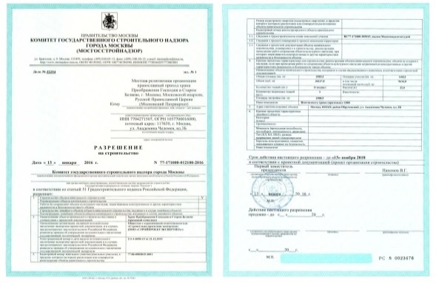
Приоритетная услуга
Концепция развития механизмов предоставления государственных услуг в электронном виде, утверждена распоряжением Правительства Российской Федерации от 25.12.2013 № 2516-р
Подготовка и выдача разрешения на строительство включены в приоритетный перечень государственных и муниципальных услуг, подлежащих первоочередной оптимизации
Прохождение государственной экспертизы проектной документации и (или) результатов инженерных изысканий по соответствующим объектам
необходимое условие для выдачи разрешений на строительство

Slide 6
План мероприятий ("дорожная карта") по реализации Концепции развития механизмов предоставления государственных и муниципальных услуг в электронном виде*
IV квартал 2014 г.
Разработка и утверждение методических рекомендаций, определяющих требования к предоставлению государственных и муниципальных услуг в электронном виде
пункт 2
Разработка типовых административных регламентов в отношении предоставления приоритетных услуг, направление их в органы исполнительной власти РФ и органы местного самоуправления для использования
пункт 8
Актуализация методических рекомендаций, регулирующих порядок проектирования (организации) межведомственного информационного взаимодействия ФОИВ, государственных внебюджетных фондов, органов исполнительной власти субъектов РФ и органов местного самоуправления
пункт 9
I квартал 2015 г.
Обеспечение интеграции официальных сайтов и РПГУ органов исполнительной власти субъектов РФ, используемых в процессе предоставления приоритетных услуг,
с ЕСИА
пункт 29
Определение порядка взаимодействия официальных сайтов и РПГУ с подсистемой личного кабинета ЕПГУ
пункт 32
Обеспечение методологической и организационной поддержки деятельности ведомств, связанной с формированием электронного правительства в части, касающейся проведения разъяснительной работы (разработка программ и планов обучения)
пункт 62
Разработка и одобрение планов-графиков мероприятий по переходу на предоставление приоритетных услуг в электронном виде органами исполнительной власти субъектов РФ и органами местного самоуправления
II квартал 2015 г.
пункт 4
IV квартал 2015 г.
Техническое обеспечение интеграции официальных сайтов и РПГУ с подсистемой единого личного кабинета ЕПГУ
пункт 33
* утвержден распоряжением Правительства Российской Федерации от 09.06.2014 № 991-р

Slide 7
Требования к предоставлению в электронной форме государственных и муниципальных услуг
Постановлением Правительства Российской Федерации от 26.03.2016 № 236 утверждены Требования к предоставлению в электронной форме государственных и муниципальных услуг
при предоставлении услуг в электронной форме посредством ЕПГУ, порталов государственных и муниципальных услуг субъектов Российской Федерации, официальных сайтов органов государственной власти и органов местного самоуправления
Заявителю обеспечивается:
получение информации о порядке и сроках предоставления услуги;
запись на прием в орган (организацию), многофункциональный центр для подачи запроса о предоставлении услуги;
формирование запроса;
прием и регистрация органом (организацией) запроса и иных документов, необходимых для предоставления услуги;
получение результата предоставления услуги;
получение сведений о ходе выполнения запроса;
осуществление оценки качества предоставления услуги;
досудебное (внесудебное) обжалование решений и действий (бездействия) органа (организации), должностного лица органа (организации) либо государственного или муниципального служащего
Если на ЕПГУ не обеспечивается возможность заполнения электронной формы запроса, то для формирования запроса на ЕПГУ обеспечивается автоматический переход к заполнению электронной формы указанного запроса на порталах услуг субъектов РФ или официальных сайтах

Slide 8
Единый портал государственных и муниципальных услуг (функций)
ЕПГУ
оператор
координирует работы по подключению информационных систем, используемых для предоставления государственных и муниципальных услуг, к инфраструктуре, обеспечивающей информационно-технологическое взаимодействие информационных систем , используемых для предоставления государственных и муниципальных услуг и исполнения государственных и муниципальных функций
осуществляет мониторинг и контроль реализации Плана мероприятий («дорожная карта») по реализации Концепции развития механизмов предоставления государственных и муниципальных услуг в электронном виде
С 2014 года законодательно закреплена необходимость обеспечения для заявителей возможности получения услуг в области проведения государственной экспертизы в электронном виде
До конца 2015 года должно быть завершено
техническое обеспечение интеграции официальных сайтов и РПГУ с подсистемой единого личного кабинета ЕПГУ

Slide 9
Анализ готовности перехода к осуществлению государственных услуг организациями, осуществляющими государственную экспертизу в субъектах РФ
Поручение Заместителя Председателя Правительства Российской Федерации Д.Н. Козака об обеспечении готовности органов исполнительной власти субъектов Российской Федерации и подведомственных этим органам государственных учреждений к проведению с 1 января 2017 г. государственной экспертизы проектной документации и (или) результатов инженерных изысканий, представляемых в электронной форме
ФАУ «Главгосэкспертиза России» осуществлен:
анализ информации о готовности региональных экспертиз, представленной в соответствии с поручением
Распределение региональных органов экспертизы по степени готовности к переходу к осуществлению государственной экспертизы в электронной форме
Работы по переходу к оказанию услуг в электронной форме не проводились
Работы по переходу к оказанию услуг в электронной форме не проводились, за исключением размещения информации
Значительная часть необходимых мероприятий по переходу к оказанию услуг в электронной форме выполнена
Работы по переходу к оказанию услуг в электронной форме ведутся

Slide 10
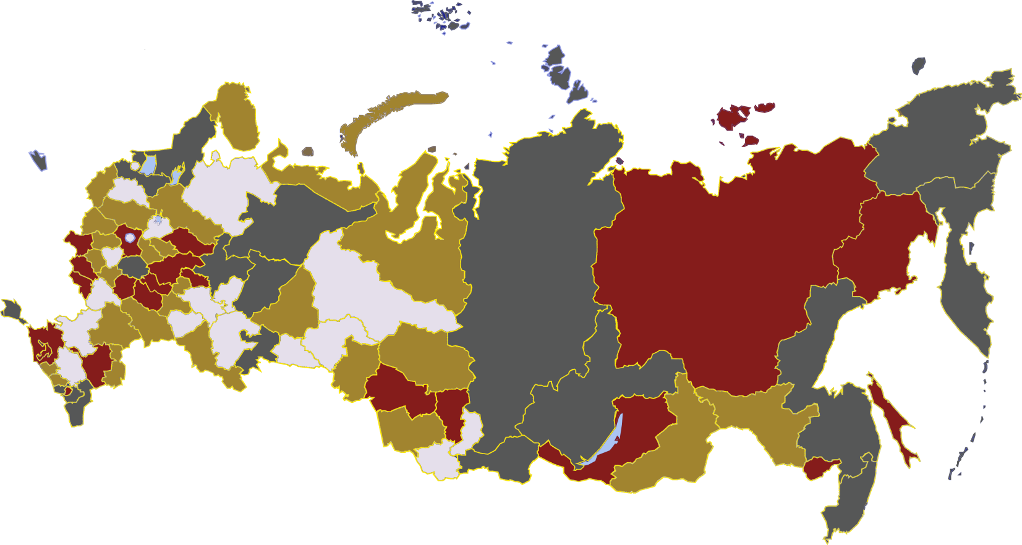
Степень готовности перехода к осуществлению государственных услуг организациями, осуществляющими государственную экспертизу по субъектам РФ
Работы по переходу к оказанию услуг в электронной форме не проводились
Работы по переходу к оказанию услуг в электронной форме не проводились, за исключением размещения информации
Значительная часть необходимых мероприятий по переходу к оказанию услуг в электронной форме выполнена
Работы по переходу к оказанию услуг в электронной форме ведутся

Slide 11
Готовность организаций, осуществляющих государственную экспертизу, по субъектам РФ
Большая часть мероприятий выполнена
Размещена информация об услуге на ЕПГУ или РПГУ
В работе
Мероприятия почти не проводились
город Москва
город Санкт-Петербург
Архангельская область
Астраханская область
Воронежская область
Курганская область
Новгородская область
Республика Алтай
Республика Башкортостан
Республика Татарстан
Республика Хакасия
Ростовская область
Самарская область
Ставропольский край
Тульская область
Тюменская область
Удмуртская Республика
Ханты-Мансийский автономный округ - Югра
Ярославская область
Белгородская область
Брянская область
Еврейская автономная область
Кемеровская область
Костромская область
Краснодарский край
Курская область
Магаданская область
Московская область
Нижегородская область
Новосибирская область
Пензенская область
Республика Адыгея
Республика Бурятия
Республика Ингушетия
Республика Калмыкия
Республика Марий Эл
Республика Мордовия
Республика Саха (Якутия)
Сахалинская область
Тамбовская область
Алтайский край
Амурская область
Владимирская область
Вологодская область
Ивановская область
Кабардино-Балкарская Республика
Калужская область
Республика Крым
Липецкая область
Мурманская область
Омская область
Оренбургская область
Псковская область
Саратовская область
Свердловская область
Смоленская область
Тверская область
Томская область
Ульяновская область
Чувашская Республика
Ямало-Ненецкий автономный округ
Ненецкий автономный округ
Забайкальский край
Волгоградская область
Орловская область
Карачаево-Черкесская Республика
Иркутская область
Калининградская область
Камчатский край
Кировская область
Красноярский край
Ленинградская область
Пермский край
Приморский край
Республика Дагестан
Республика Карелия
Республика Коми
Республика Северная Осетия-Алания
Республика Тыва
Рязанская область
город Севастополь
Хабаровский край
Челябинская область
Чеченская Республика
Чукотский автономный округ

Slide 12
Анализ готовности организаций, осуществляющих государственную экспертизу на территории Приволжского федерального округа
Республика Марий Эл
Кировская область
Нижегородская область
Пермский край
Республика Мордовия
Пензенская область
Удмуртская Республика
Чувашская республика
Республика Татарстан
Саратовская область
Республика Башкортостан
Ульяновская область
Оренбургская область
Самарская область

Slide 13
Выполнение основных этапов подготовки к оказанию услуг в электронном виде организациями, осуществляющим государственную экспертизу на территории Приволжского федерального округа
Нижегородская область
Оренбургская область
Пензенская область
Самарская область
Удмуртская Республика
Чувашская Республика
Республика Марий Эл
Республика Мордовия
Размещена информация об осуществлении государственной экспертизы в электронном виде на ЕПГУ и (или) РПГУ
Функционирует информационная система, обеспечивающая проведение государственной экспертизы в электронной форме
Самарская область
Удмуртская Республика
Республика Татарстан
Республика Башкортостан
Обеспечена возможность для заявителей представлять документы для получения услуги в электронном виде
Самарская область
Удмуртская Республика
Республика Татарстан

Slide 14
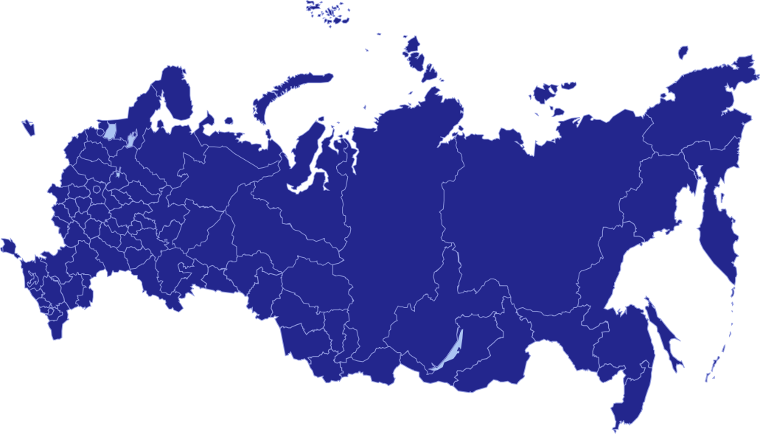
Взаимодействие с региональными экспертными организациями при переходе к осуществлению государственной экспертизы в электронном виде
ФАУ «Главгосэкспертиза России» оказывается методическая помощь региональным экспертным организациям по вопросам, связанным с переходом к осуществлению государственной экспертизы в электронной форме
Ленинградская область
Ненецкий автономный округ
Ямало-Ненецкий автономный округ
Ивановская область
Владимирская область
Московская область
Осуществляется взаимодействие с региональными экспертными организациями следующих субъектов Российской Федерации:
Белгородская область
Республика Крым
Самарская область
Ханты-Мансийский автономный округ - Югра
Рязанская область
Красноярский край

Slide 15
Организация взаимодействия с заявителями при переходе к осуществлению государственной экспертизы в электронном виде
ФАУ «Главгосэкспертиза России» осуществляется сбор и анализ информации о готовности заявителей подать документы на государственную экспертизу в электронном виде
Направлены анкеты в 1162 организации
Получена информация от 563 организаций
Приволжский федеральный округ
Имеют УКЭП -
224 организации
Направлены анкеты в 177 организаций
Имеют подтвержденную учетную запись на ЕПГУ -
138 организаций
Получена информация от 94 организаций
Имеют УКЭП -
40 организаций
Имеют подтвержденную учетную запись на ЕПГУ -
13 организаций

Slide 16
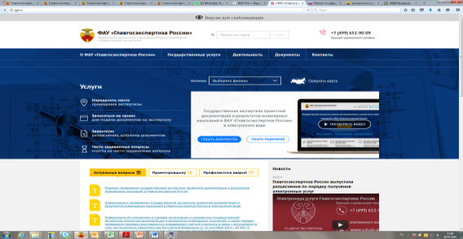
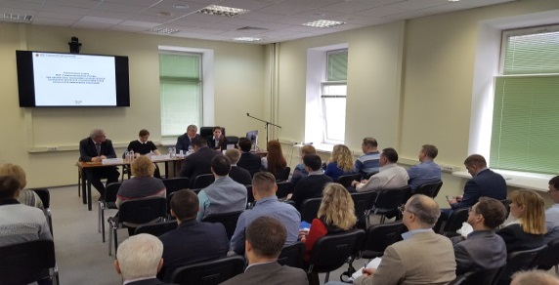
Обеспечение готовности к осуществлению государственной экспертизы в электронной форме в ФАУ «Главгосэкспертиза России»
2015 – 2016 гг.
Организационные и технические мероприятия
Мероприятия по взаимодействию с заявителями
Разработана и внедрена система интерактивного взаимодействия с заявителем (СИВЗ)
на регулярной основе проводятся семинары для заявителей на тему
«Представление заявителями проектной документации и (или) результатов инженерных изысканий для проведения государственной экспертизы в ФАУ «Главгосэкспертиза России» в электронной форме»
Завершена интеграция СИВЗ с личным кабинетом юридического лица на ЕПГУ
Реализованы «пилотные» проекты по приему документов через СИВЗ
6 семинаров проведено;
более 700 непосредственных участников;
около 900 просмотров видеозаписи семинара, размещенной на официальном сайте ФАУ «Главгосэкспертиза России» в сети Интернет (https://gge.ru/category/news-archive/news/page/3/) ;
около 300 участников, просмотревших трансляцию в прямом эфире через YouTube
до сентября 2016 г. планируется провести
еще 3 семинара
Организована техническая поддержка пользователей по вопросам работы в СИВЗ
Организован прием документов для осуществления государственной экспертизы в электронном виде
100 %
готовность

Slide 17
Безопасность. Надежность. Эффективность.

